Slide 1
認識圖書館的第一步
國立高雄科技大學楠梓校區-圖書館新生利用教育
主講人：賈莉君
#25501
更新日期：104.9.9

Slide 2
在今天的課程中，你可以學到…
如何借書？如何續借？
如何使用電子資源？
想要的資源在圖書館找不到該怎麼辦？
如何借用場地/座位？
圖書館還有…？
圖書資源與智慧財產權

Slide 3
如何借書－借書規則
1
每人可借60冊，
一次可借30天
如該書無人預約可續借，
借期由續借日起算30天
2
3
逾期緩衝期3天，
滯還金一天5元/冊
(累積至150元凍結借閱權限)

Slide 4
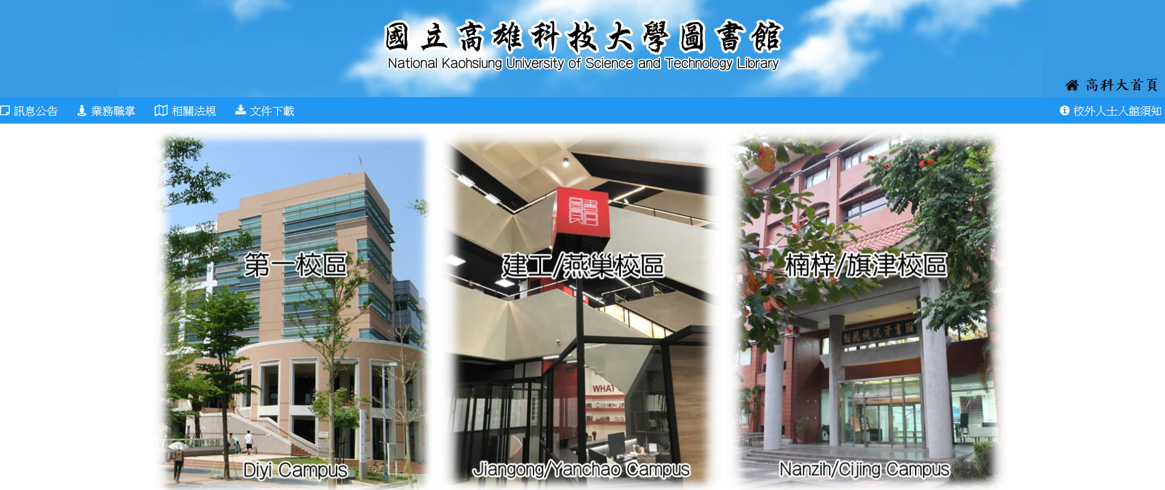
國立高雄科技大學圖書館網頁
新系統預計107年12月10日上線
網址：http://www.lib.nkust.edu.tw/home.php

Slide 5
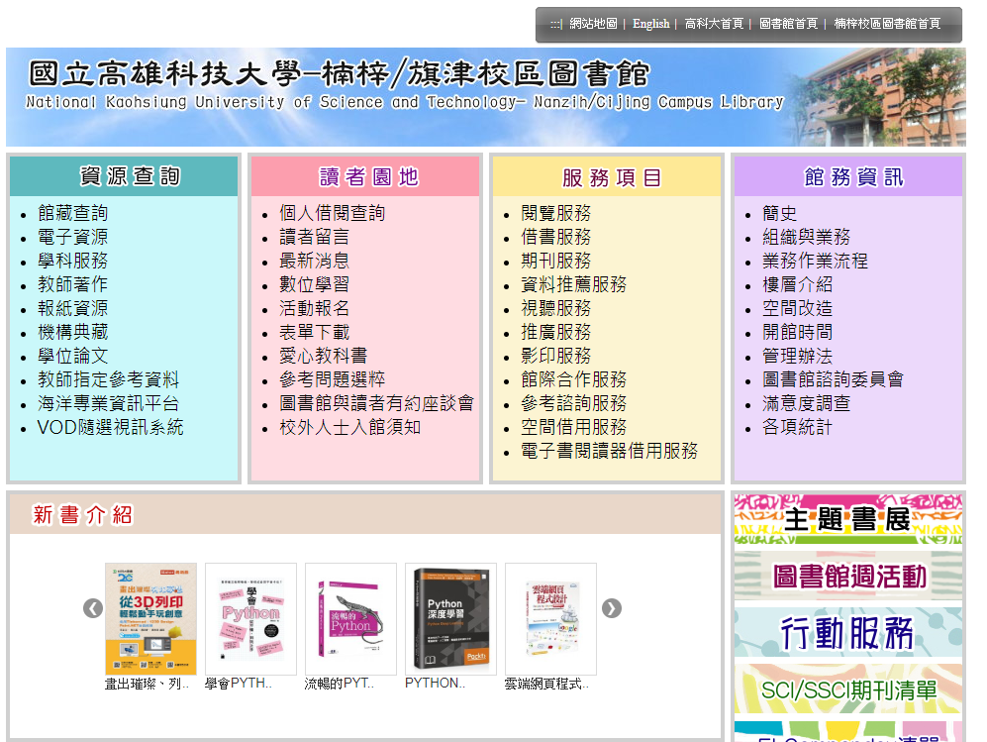
楠梓/旗津校區圖書館網頁

Slide 6
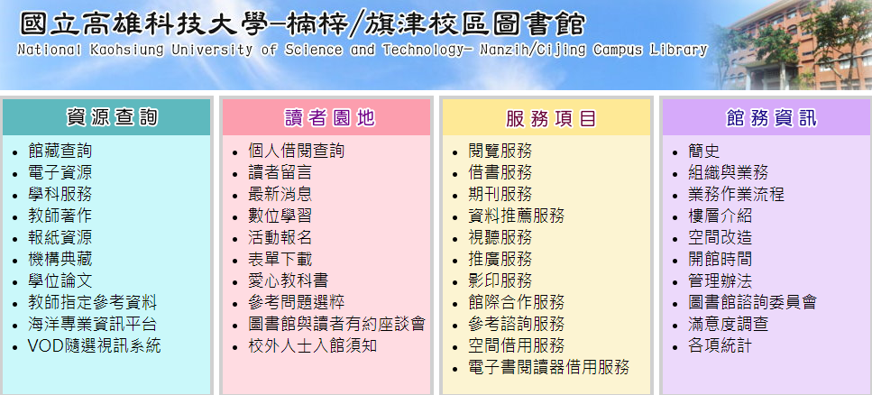
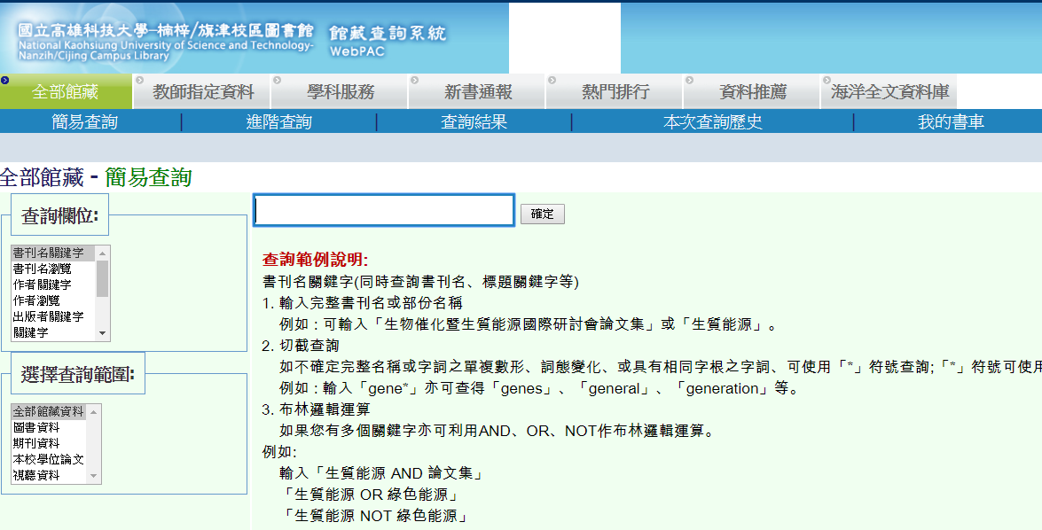
1.進入館藏查詢系統

Slide 7
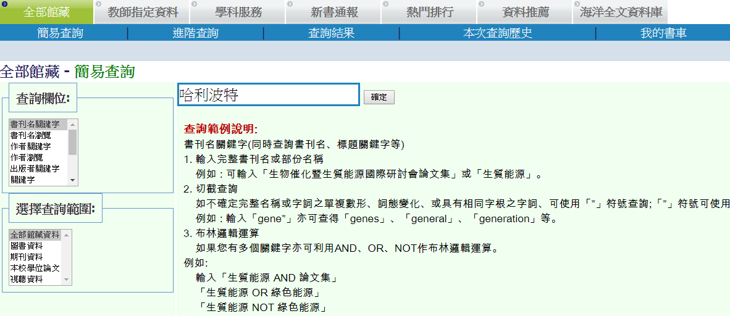
2.輸入關鍵字搜尋
輸入關鍵字
可自由設定查詢欄位及範圍

Slide 8
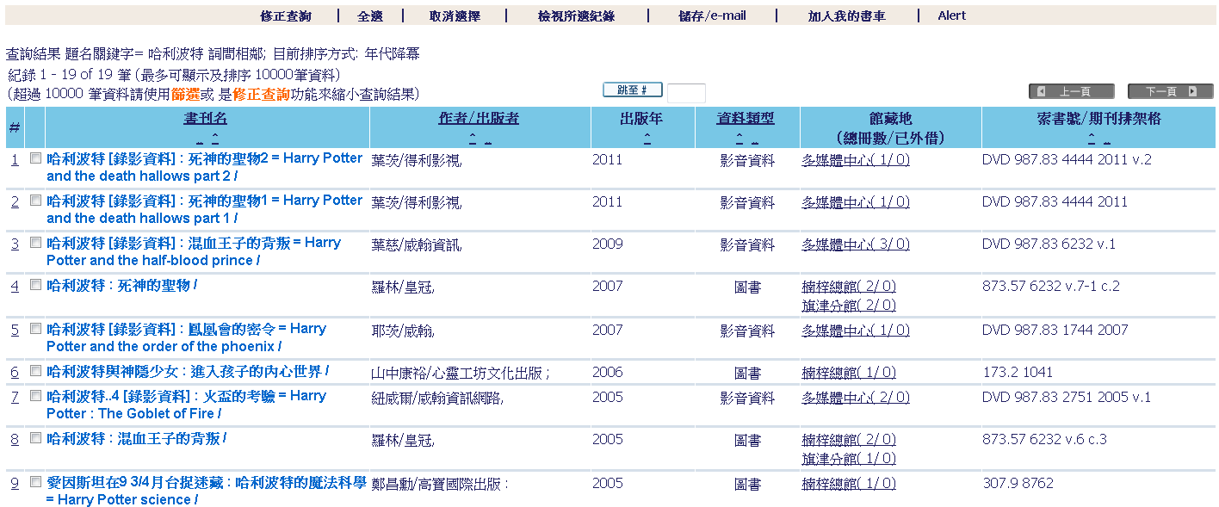
3.檢視查詢結果
資料類型
圖書、期刊、電子書、影音資料
館藏地(總冊數/已外借)
點選可查詢詳細館藏資訊

Slide 9
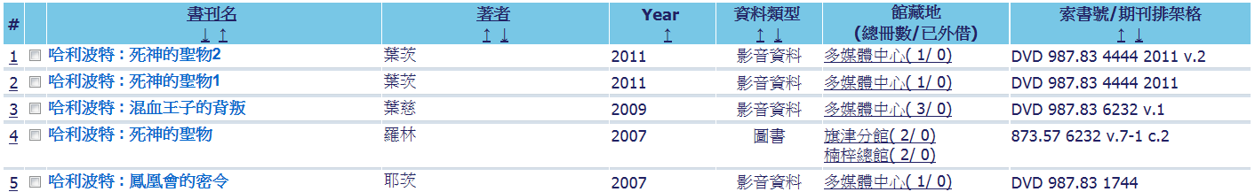
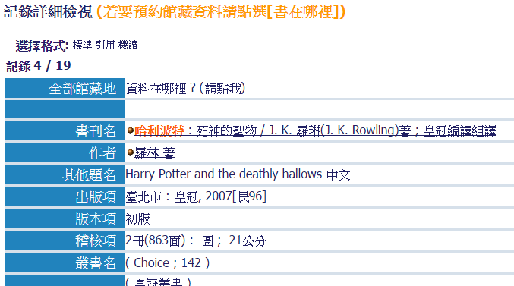
4-1.確認館藏資訊
在架上or外借中？
在楠梓or旗津？

Slide 10
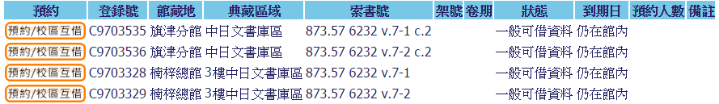
4-2.確認館藏資訊
典藏館別、區域
到期日顯示日期則表示外借中
書外借中、在分館：
點選「預約/校區互借」
書在架上：
記下索書號，至架上找書

Slide 11
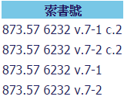
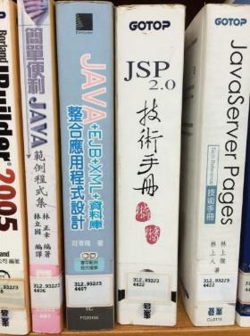
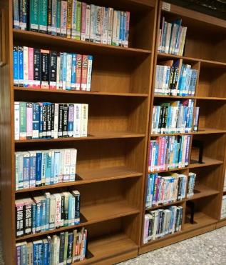
5-1.至架上取書
記下索書號至架上找書
書架排列由左至右，由上至下
同樣的書
複本
第幾集
冊次
分類號
作者號
873.57 6232 v.7-1 c.2
我就是索書號

Slide 12
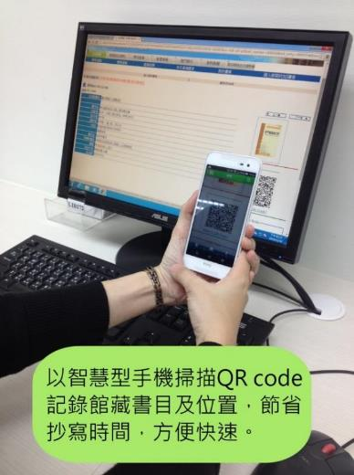
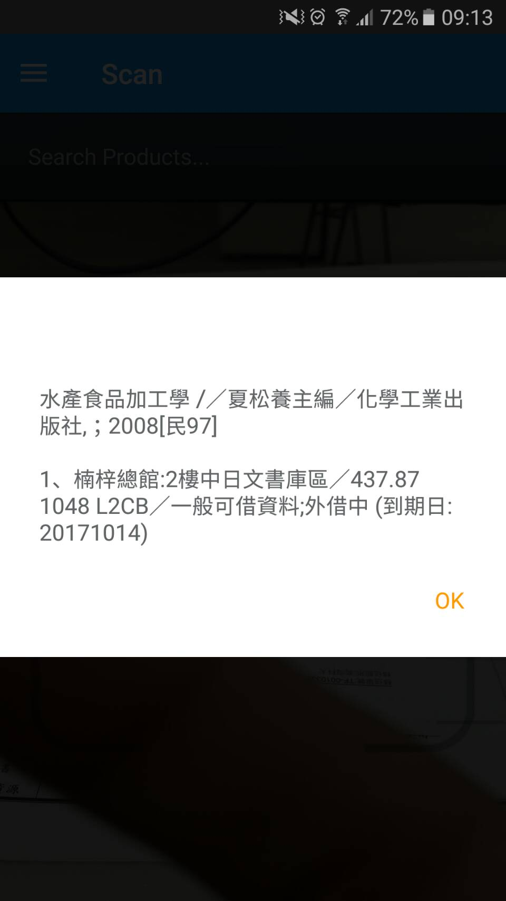
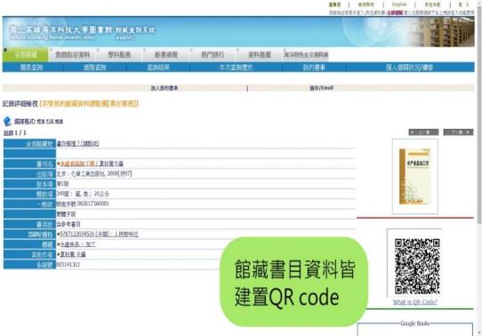
找書的好幫手－QR Code！

Slide 13
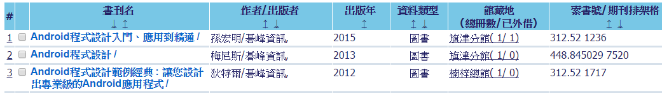
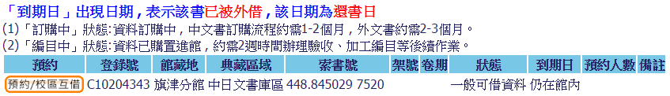
5-2.校區互借
1. 可外借資料
2. 不在所在館別
3. 書在架上

Slide 14
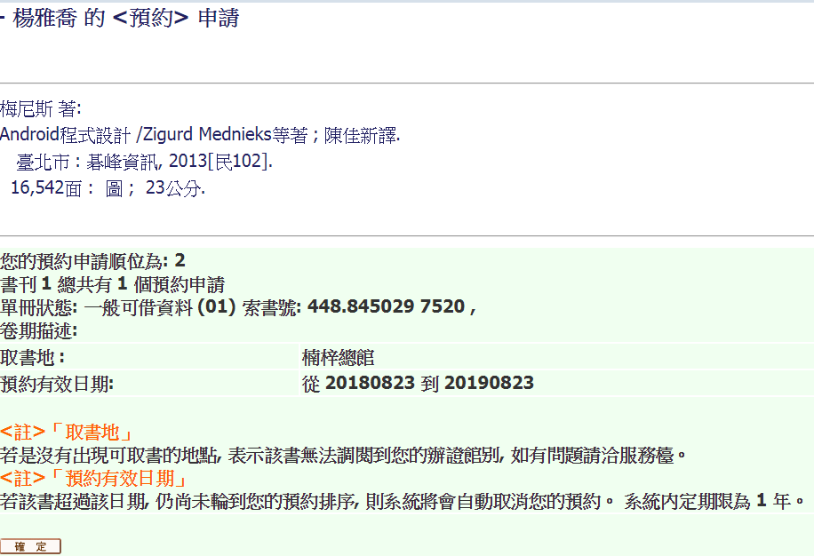
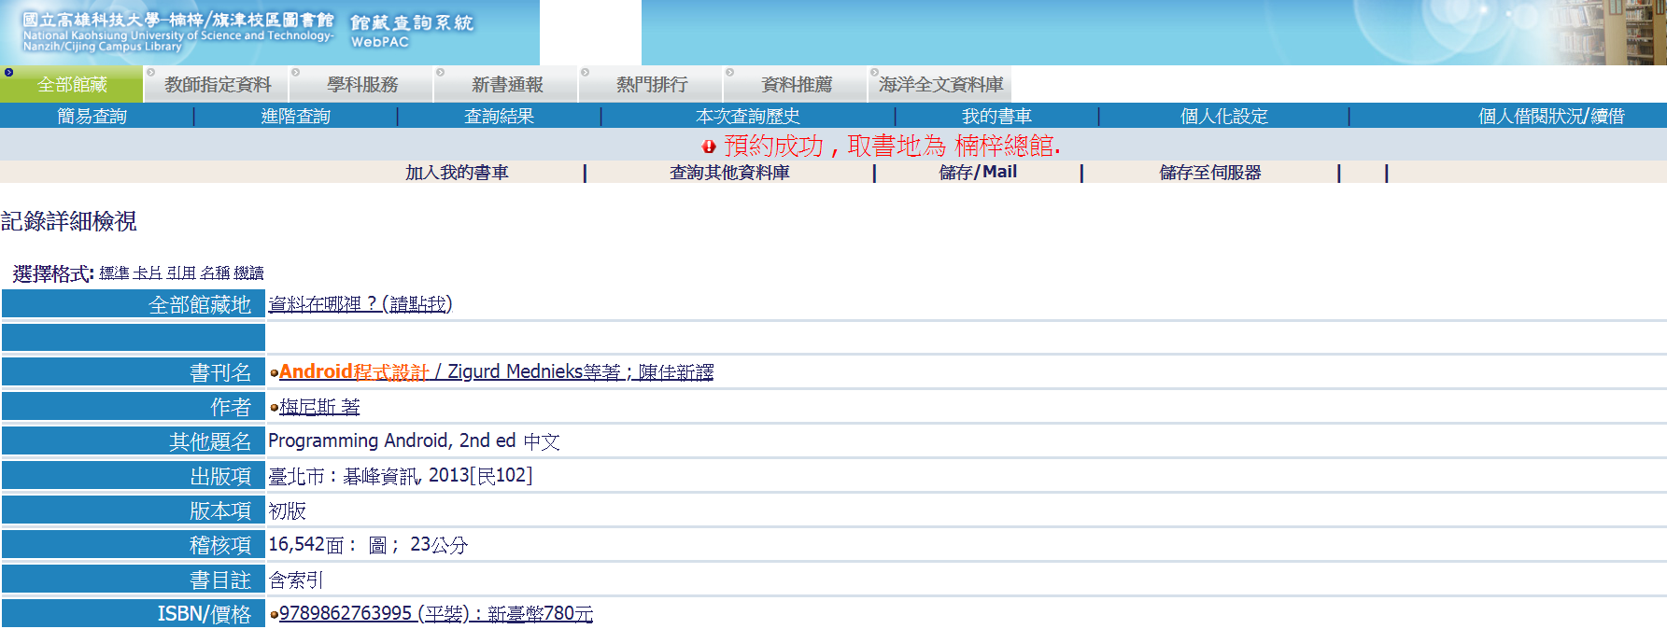
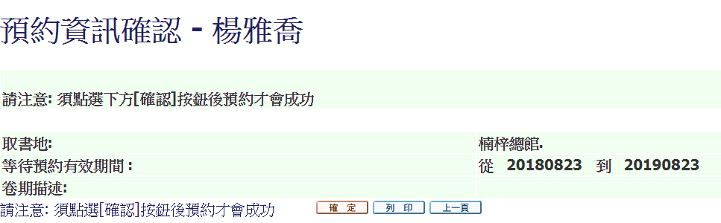
互借成功

Slide 15
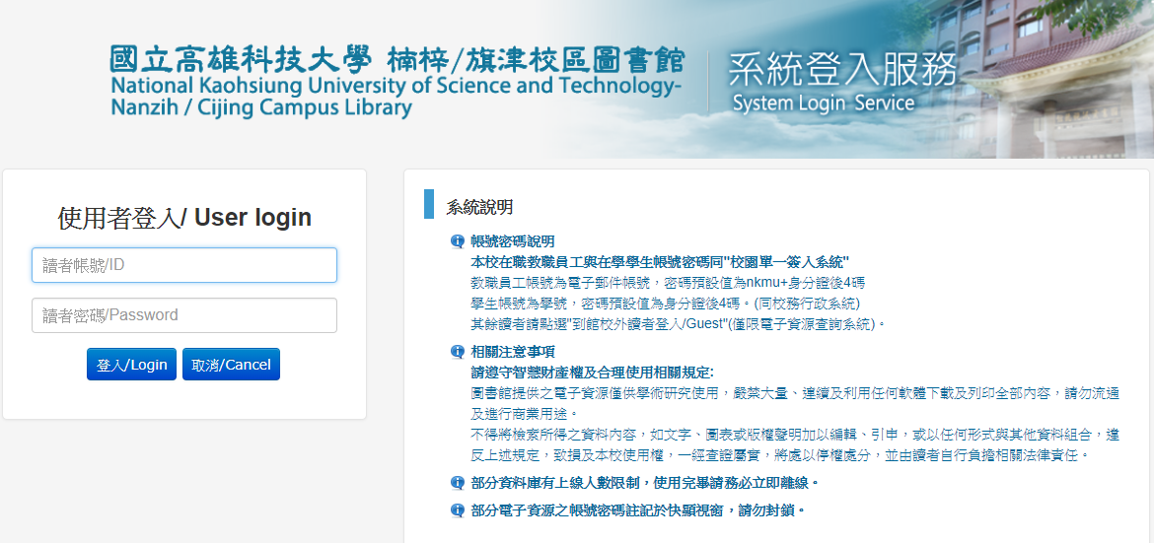
如尚未登入，請先登入自己的帳號
校園單一簽入之帳號密碼
學生帳號為學號，密碼預設值為身分證後4碼（如有更改，同校務行政系統密碼）

Slide 16
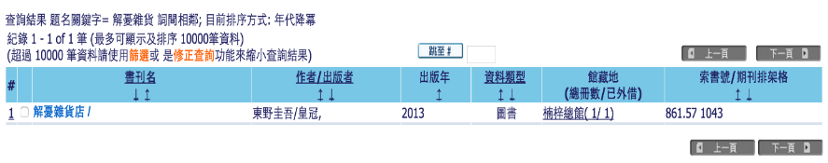
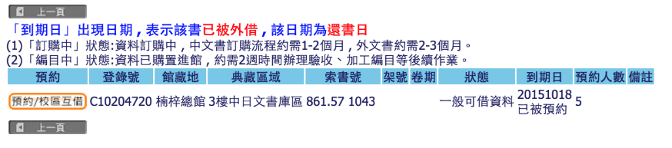
5-3.預約
1. 可外借資料
2. 不限館別
3. 書已外借

Slide 17
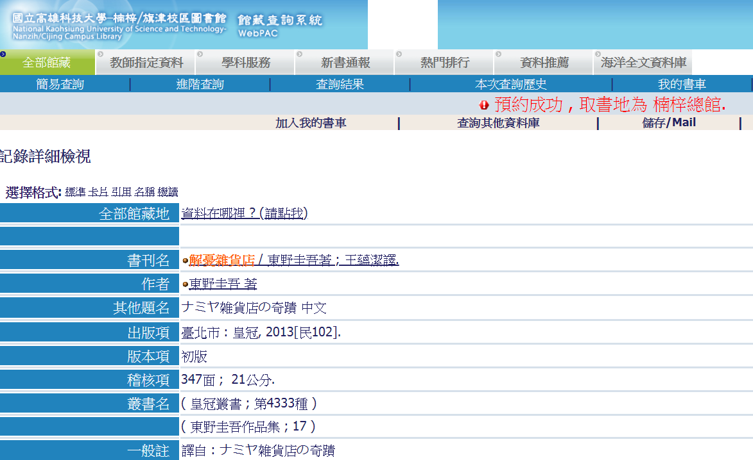
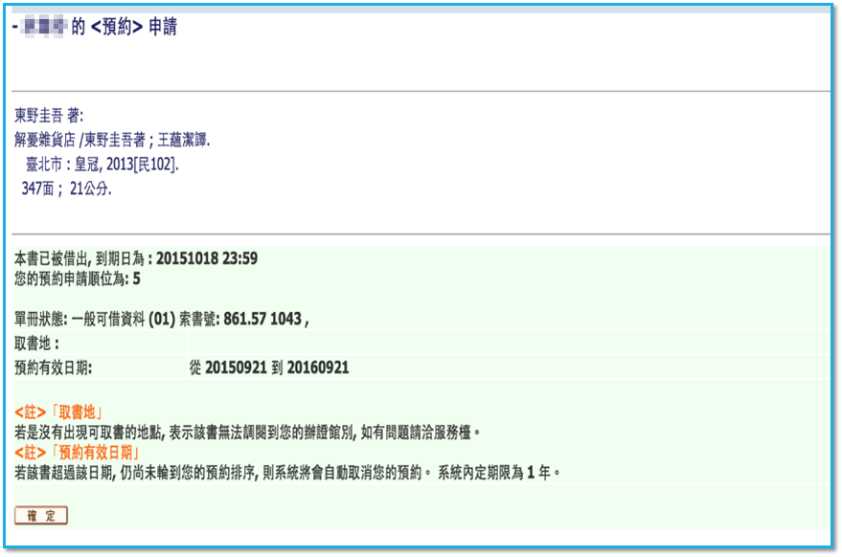
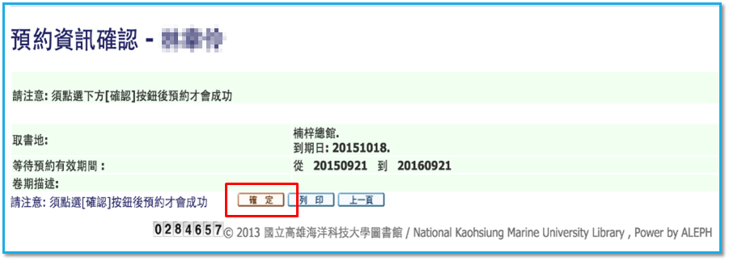
預約成功

Slide 18
不可不知的email
“學號@nkust.edu.tw”
預約書到館後保留7天，並會以學校Email通知，記得收信並在期限內到館取書喔！

Slide 19
續借注意事項
續借2條件
尚未逾期、無人預約
至本館網頁線上續借
辦理方式
借期
由續借日起算30日

Slide 20
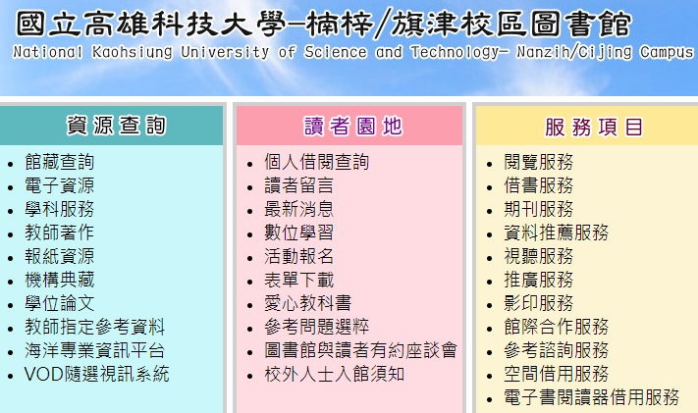
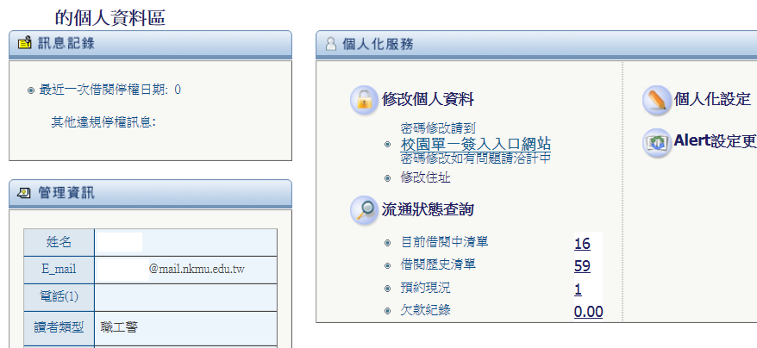
1.進入「個人借閱查詢」
點擊數字查看
詳細資訊

Slide 21
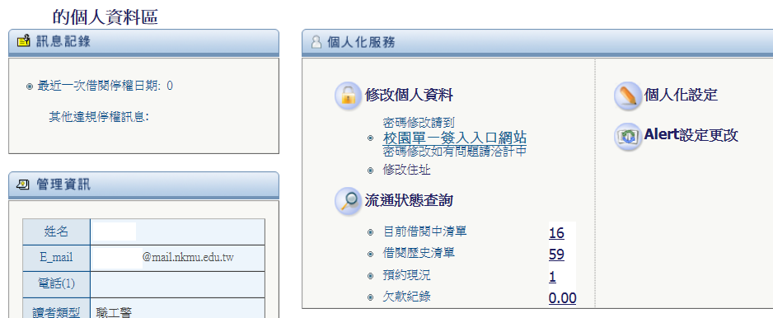
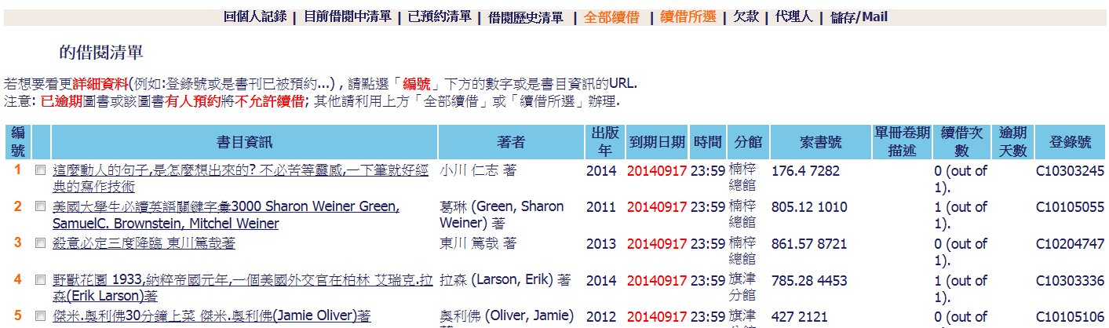
2.進入「目前借閱清單」

Slide 22
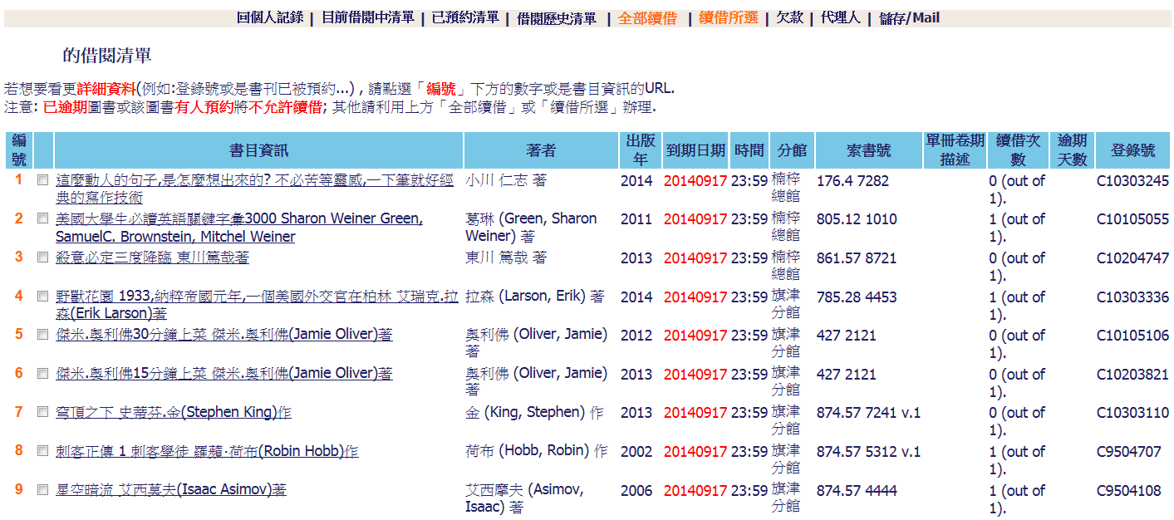
3.勾選資料，點選「續借所選」
確認到期日有延後，
即表示續借成功！

Slide 23
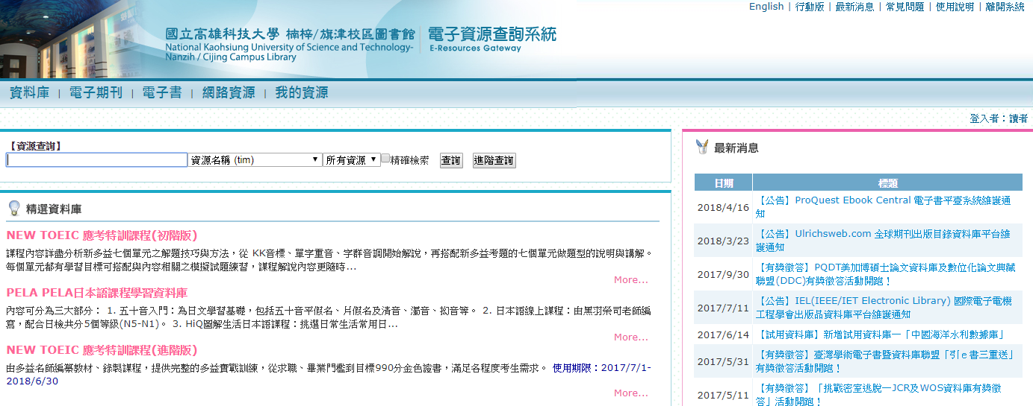
如何使用電子資源

Slide 24
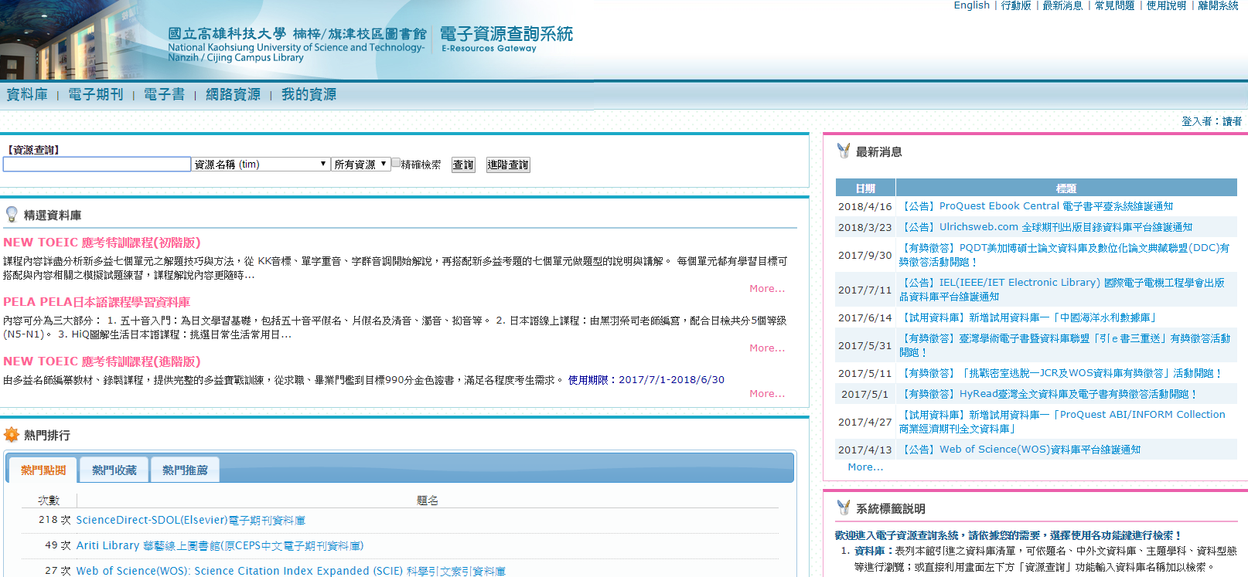
選擇電子資源類型
電子資源檢索
精選資料庫，
每月定期更換
最新消息：電子資源有獎徵答、講習活動等
熱門排行

Slide 25
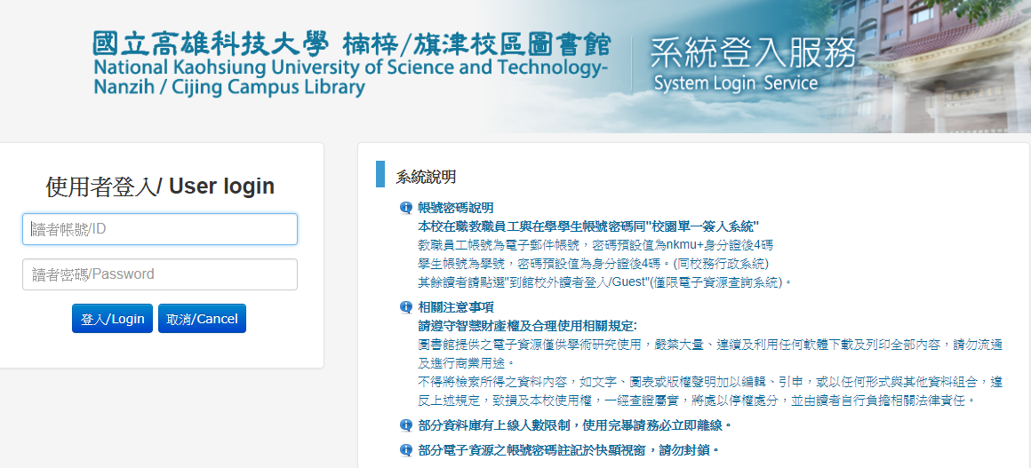
點選電子資源，須先進行系統登入
登入後即可於校內外使用電子資源！
校園單一簽入之帳號密碼
學生帳號為學號，密碼預設值為身分證後4碼（如有更改，同校務行政系統密碼）

Slide 26
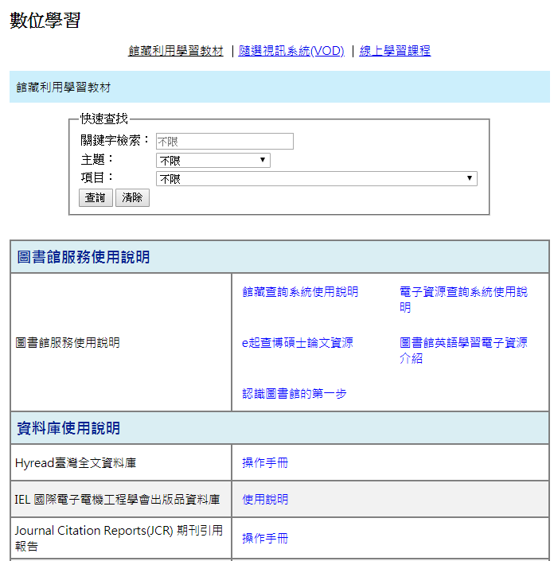
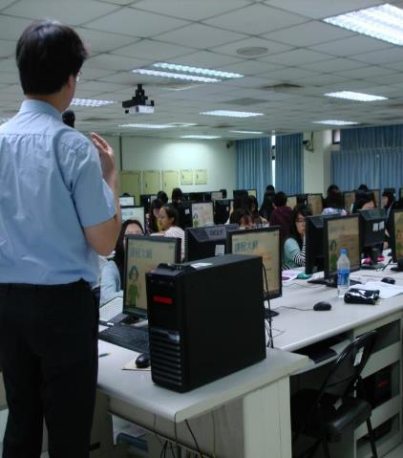
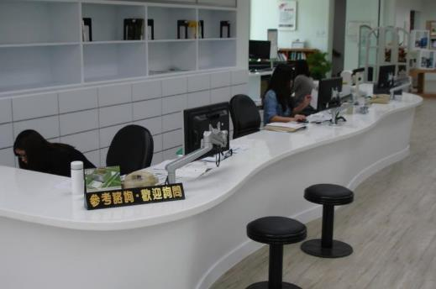
不會使用電子資源？別擔心！
數位學習網頁
資料庫講習活動
歡迎向服務檯詢問☺

Slide 27
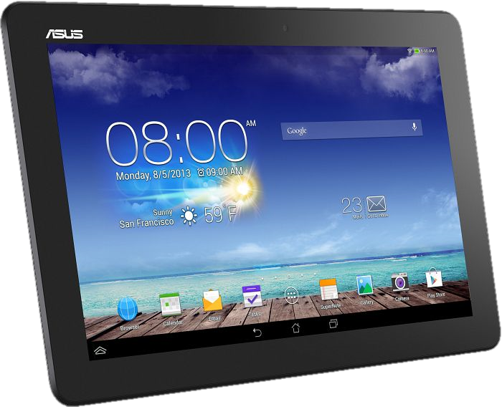
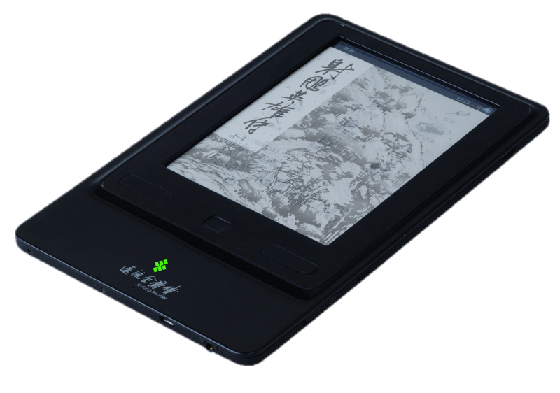

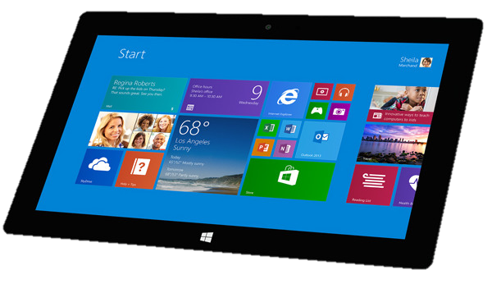

電子資源好幫手！
遠流金庸機 4臺
Microsoft Surface 4臺
iPad 29臺
(含iPad 4、Air及mini)
Asus Pad
8臺

Slide 28
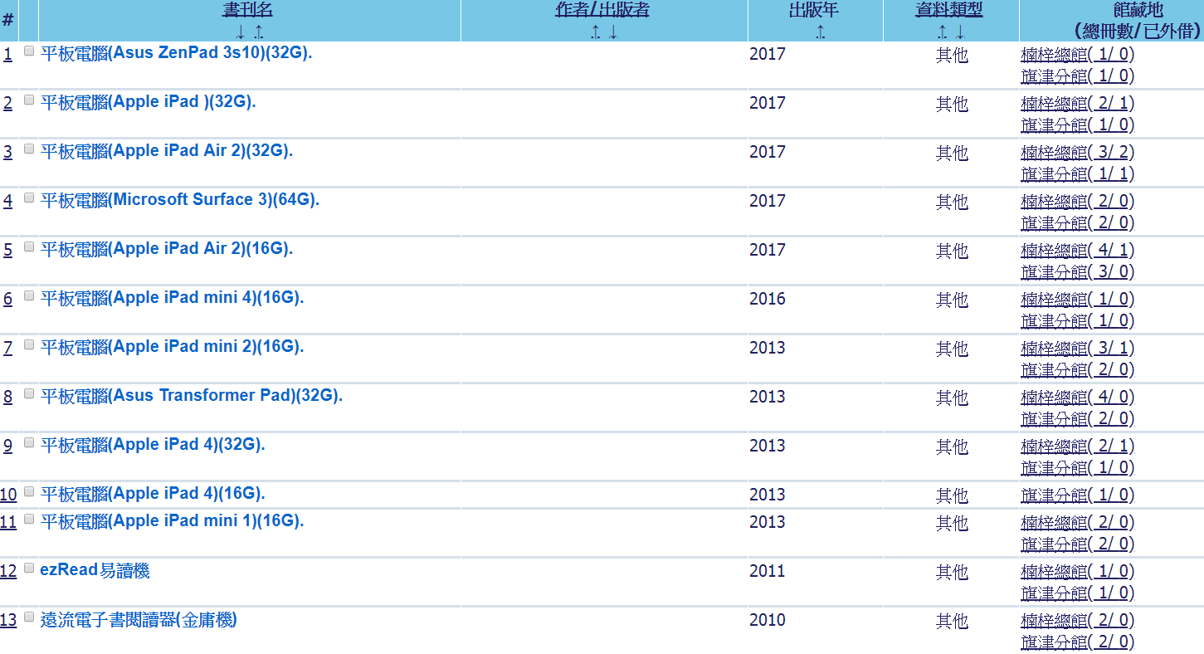
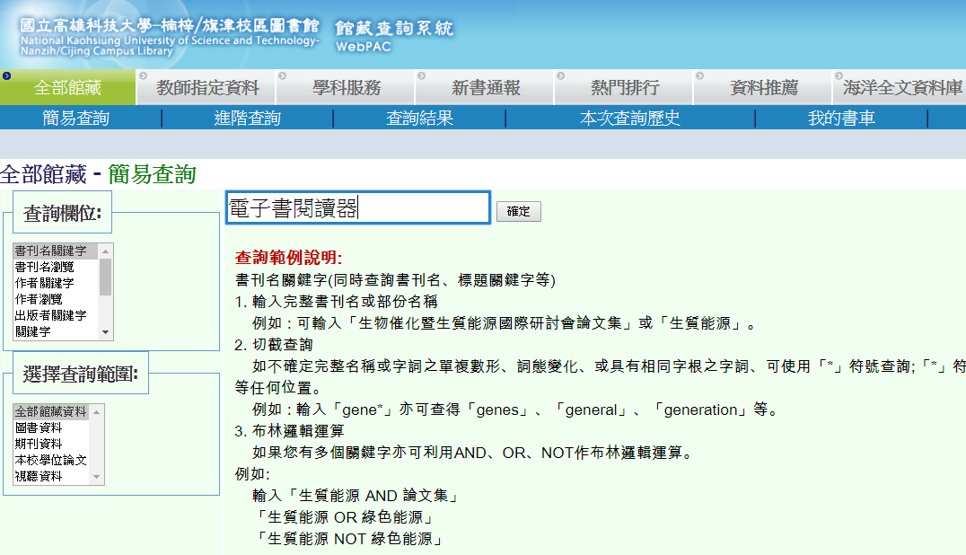
輸入「電子書閱讀器」
典藏地及數量
電子書閱讀器型號

Slide 29



我要的資料在圖書館都找不到
別放棄！你還可以利用……
資料推薦
館際合作

Slide 30
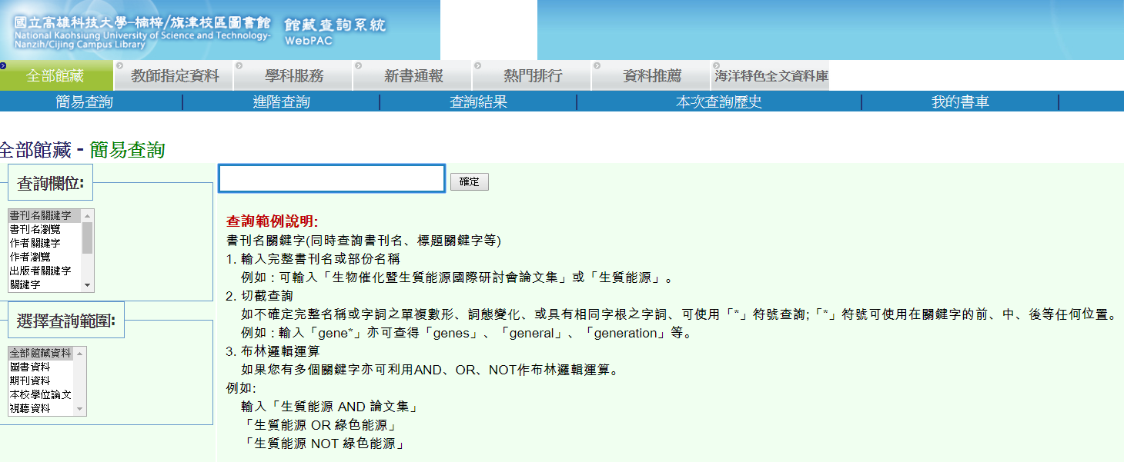
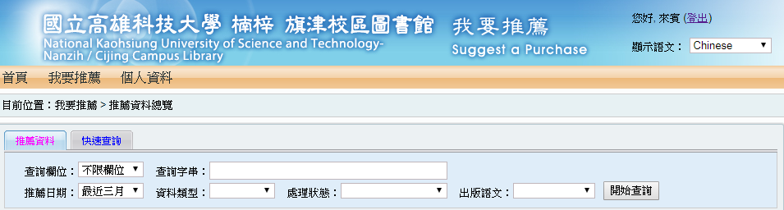
1.資料推薦

Slide 31
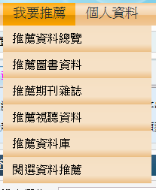
2.選擇要推薦的資料類型

Slide 32
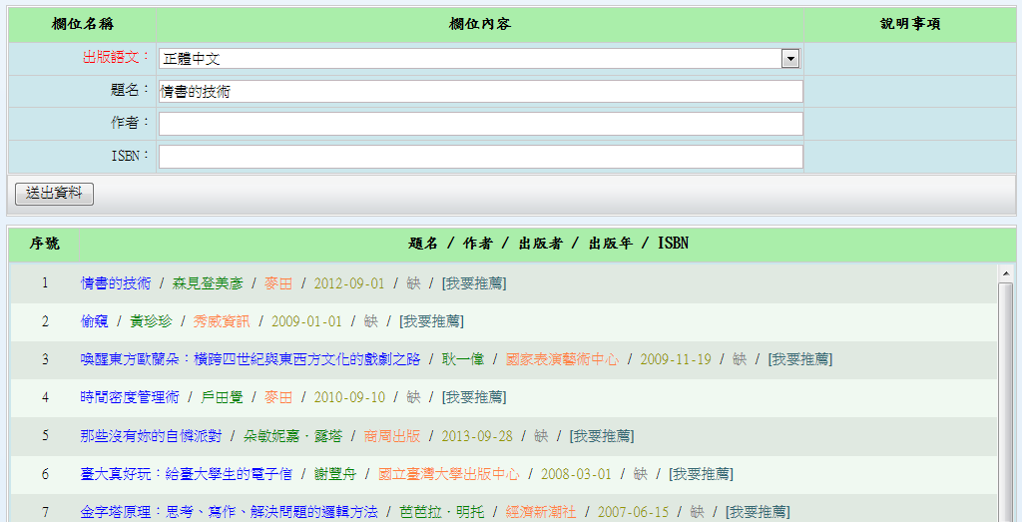
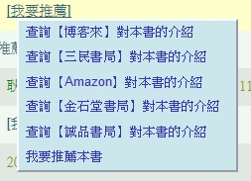
3.輸入資訊
找到要推薦的資訊，點選「我要推薦」

Slide 33
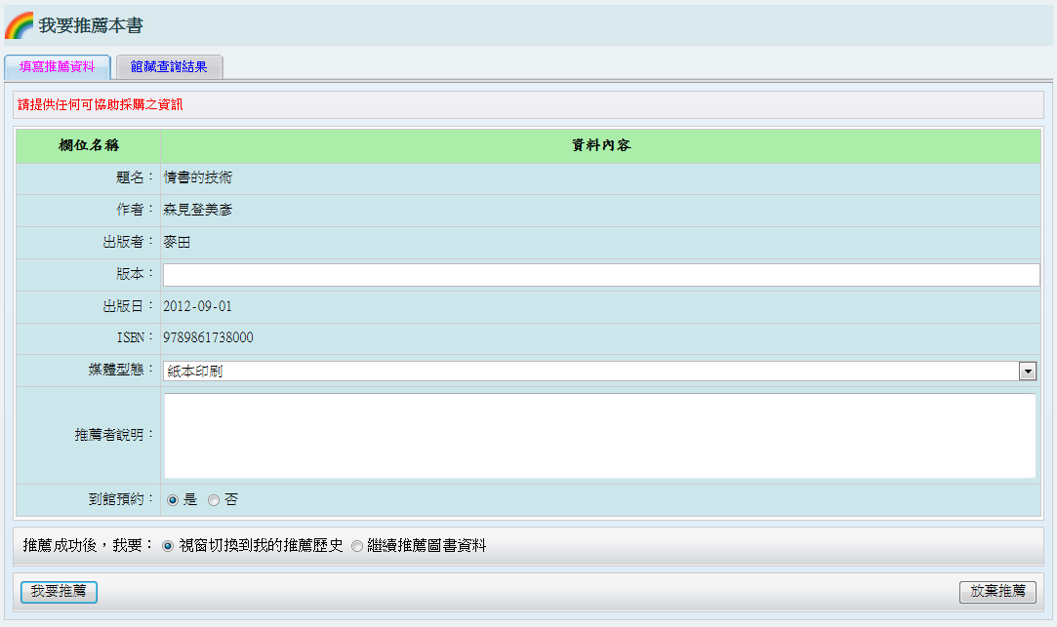
4.送出推薦資料
確認書籍資料是否正確
是否到館預約

Slide 34
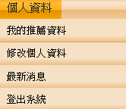
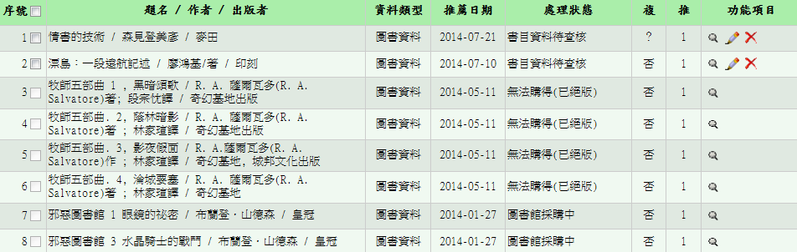
5.查詢推薦處理狀態

Slide 35
館際合作服務
詳細內容可參考圖書館網頁

Slide 36
館際合作方式
全國文獻傳遞服務系統(NDDS)
跨校借書服務：
1. 代借代還
2. 虛擬借書證
3. 跨校借書證
詳細說明請參考圖書館網頁：http://www.lib.nkmu.edu.tw/lib/inter_coop1.php

Slide 37


全國文獻傳遞服務系統(NDDS)
填寫申請表單
第一次使用須先申請帳號

Slide 38

跨校借書服務-
南區區域圖書資源共享服務平台
申請圖書傳遞
親自到他館借書

Slide 39
跨校借書服務-代借代還服務
申請圖書傳遞

Slide 40

跨校借書服務-代借代還服務
於左側選擇校名後，輸入校園單一簽入帳號密碼進行登入。
初次使用需開通帳號，待館員審核後會寄送email通知您。

Slide 41

跨校借書服務-代借代還服務
輸入關鍵字
勾選欲搜尋的館別

Slide 42

跨校借書服務-代借代還服務

Slide 43

跨校借書服務-代借代還服務
書到館後會以Email通知，收到信後請至圖書館服務台領書

Slide 44
跨校借書服務-虛擬館際借閱證
親自到他館借書

Slide 45


跨校借書服務-虛擬館際借閱證
確認個人資訊無誤後，按「確定申請」

Slide 46

跨校借書服務-虛擬館際借閱證
可列印或以手機出示條碼畫面

Slide 47
跨校借書服務-跨校借書證
請至圖書館服務檯辦理
借閱期限：2~4星期，依各校規則而定
合作學校：
  個別合作7校（成功大學、中山大學、高雄師範大學、臺灣大學、臺南大學、臺東大學、高雄醫學大學）
詳細說明請參考圖書館網頁：http://www.lib.nkmu.edu.tw/lib/inter_coop1_2.php

Slide 48




場地借用－研究小間、討論室、視聽室

Slide 49




座位借用－檢索區、視聽區…

Slide 50

1.進入空間預約管理系統

Slide 51

2.登入帳號密碼
單一簽入帳號密碼（同校務行政系統）

Slide 52


3.點選「場地/座位預約申請」

Slide 53

4-1.預約場地
選擇場地、時間
討論室一次最多預約3小時，
研究小間一次最多預約1天，
啟用後可再預約其他時段。

Slide 54


4-2.預約座位
選擇座位區、日期
←選擇座位編號並勾選時段
一次最多預約3小時，
啟用後可再預約其他時段。

Slide 55
4.準時啟用空間/座位
輸入帳號密碼
啟用座位
使用學生證
靠卡啟用空間
逾時15分鐘座位/場地將釋出給他人使用

Slide 56


VOD隨選視訊系統

Slide 57





圖書館可以很學術

Slide 58





圖書館也可以很休閒

Slide 59


圖書館資源與智慧財產權
尊重智慧財產權
  寫論文或報告時，註明引用資料來源
  不得不法影印及傳播
  合理使用電子資源
    請勿大量下載
    資料庫廠商記錄與監測訂戶的使用行為

Slide 60

使用正版教科書「三不原則」
不重製、不散布、不公開傳輸

Slide 61
著作合理使用範圍
第十條
著作人於著作完成時享有著作權
第四十八條
供公眾使用之圖書館、博物館、歷史館、科學館、藝術館或其他文教機構，於下列情形之一，得就其收藏之著作重製之：
一、應閱覽人供個人研究之要求，重製已公開發表著作之一部分，或期刊或已公開發表之研討會論文集之單篇著作，每人以一份為限。
第九十一條
擅自以重製之方法侵害他人之著作財產權者，處三年以下有期徒刑、拘役，或科或併科新台幣七十五萬元以下罰金。

Slide 62
引用 vs. 抄襲
「只要有原文不動照抄的情況就必須使用引號，不管是一個子句、句子或段落，否則就算是抄襲。」
---畢恆達，《教授為什麼沒告訴我》
「使用網路內容，屬於告訴乃論罪，若原著發現，則可提出告訴，故學生在使用報告資料上，還是應以引用資料為參考，所呈現之作業也要以吸收、消化後的形式呈現。」
---黃姿云，〈文章一大抄 寫論文，你可以不違法〉
如何引用？網路自學教材：
圖書資訊應用>>單元17，引經據典增文采

Slide 63

如果還有問題…
圖書館服務檯
Skype：nkmulib@hotmail.com
Email：ofoffice01@nkust.edu.tw
電話：
  楠梓 #22217
  旗津 #25502
圖書館網頁「參考問題選粹」

